Slide 1
o Analýza používaných forem komunikace
a návrh standardu forem komunikace

Slide 2
Analýza používaných forem komunikace
a návrh standardu forem komunikace
Analytická část
1. Jakými formami komunikují organizace nyní?
2. Jaké používají formuláře žádosti o službu? Lze formulář sjednotit?
Návrhová část
1. Doporučení pro weby, fb, výroční zprávy
2. Šlo by žádost o soc. službu podat také elektronicky?

Slide 3
Analýza používaných forem komunikace
a návrh standardu forem komunikace
1. Formy komunikace
Hlavní cíl: upozornit organizace na nedostatky, navrhnout jistá doporučení a nabídnout příklady dobré praxe.
Analýzou prošly:
Webové stránky
Sociální sítě – Facebook
Prezentace webových prohlížečů
Formuláře žádostí o zařazení do služby
Další formy komunikace

Slide 4
Analýza používaných forem komunikace
a návrh standardu forem komunikace
Webové stránky
Kritéria posuzování webových stránek byla následující:
Obsah
Kontakty, povinné informace dle zákona, informace o cílové skupině, odkaz na zřizovatele
Důvěryhodnost
Aktuálnost informací, důvěryhodnost certifikátu
Přístupnost
Uživatelská přívětivost, srozumitelnost a struktura textů, obrázky a písmo
Technické aspekty
Rychlost načtení, responzivní design, chybové hlášky, html validita, srozumitelnost domény

Slide 5
Analýza používaných forem komunikace
a návrh standardu forem komunikace
Webové stránky
Webové stránky tvoří základní informační zdroj o organizaci a její firemní kultuře.
Přináší informace pro zájemce o službu, budoucí zaměstnance, dobrovolníky či sponzory.
Jednotný vizuální design webu příspěvkových organizací přináší více nevýhod než přínosů.
Doporučeno obsahové minimum:
Povinné informace dle §5 odst.1 zákona č. 106/1999 Sb.
Základní informace (druh soc. služby, kapacita, cílová skupina)
Logo – odkaz na zřizovatele
Sekce pro žadatele
Odkaz na Facebook (je-li účet zřízen)
Virtuální prohlídka, fotogalerie
Výroční zpráva
Vytvořen soubor základních doporučení a přehled dobré praxe pro weby soc. služeb. Stejně tak doporučení a tipy pro způsob využívání FB profilu.

Slide 6
Analýza používaných forem komunikace
a návrh standardu forem komunikace
Prezentace v prostředí internetových vyhledávačů
Jaké informace se o organizaci objeví po zadání do vyhledávače?
Doporučení:
Doporučujeme tuto prezentaci spravovat alespoň ve dvou základních prohlížečích Google a Seznam. Pravidelně kontrolovat aktuálnost informací.
Základní obsah prezentace:
Obrázky: exteriér, interiér, mapa.
Kontaktní údaje: adresa, telefon, email.
Odkaz na webové stránky

Slide 7
Analýza používaných forem komunikace
a návrh standardu forem komunikace
Jednotný formulář
Hlavní cíl: sjednocení formulářů z hlediska obsahu i formy za účelem minimalizování zátěže zájemce o sociální služby či lékařů
Formulář žádosti o poskytnutí pobytové sociální služby
Formulář vyjádření ošetřujícího lékaře
Varianty
pro tisk
interaktivní verze pro elektronické vyplnění
Žádosti jsou k dispozici ke stažení na stránkách Kraje Vysočina.
Webové stránky příspěvkových organizací je odtud formou linku přebírají.
Odkaz: https://www.kr-vysocina.cz/formulare/ds-304368/p1=105414

Slide 8
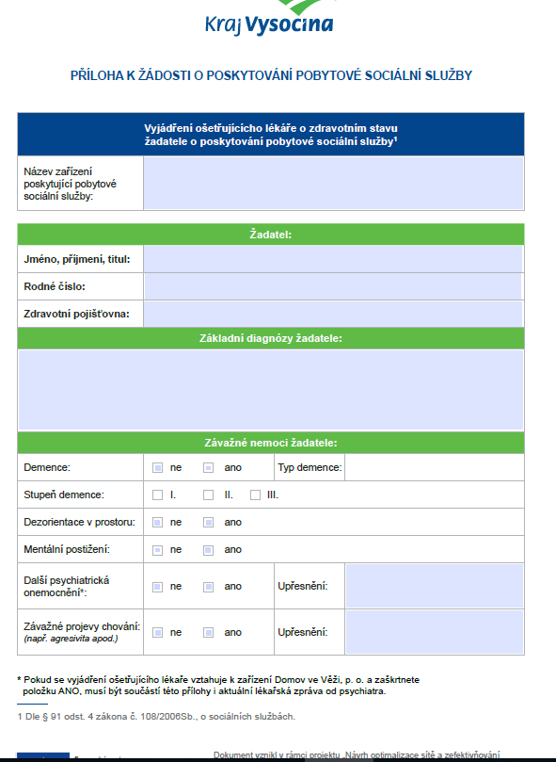
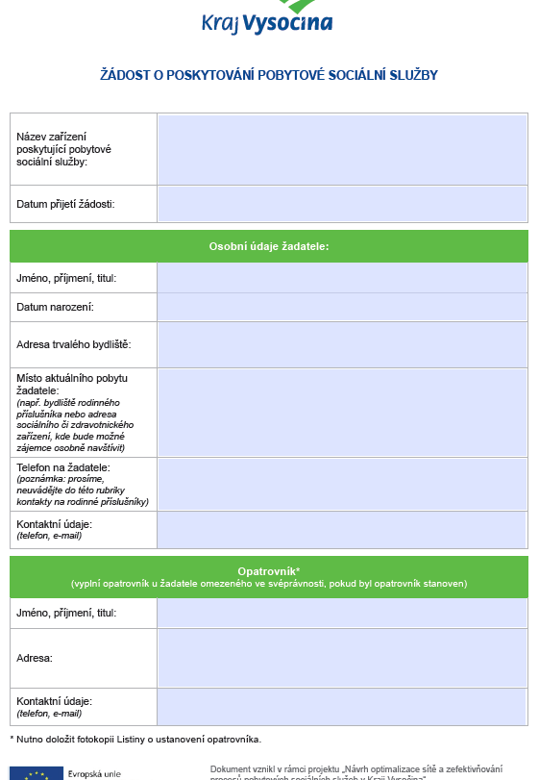

Slide 9
Analýza používaných forem komunikace
a návrh standardu forem komunikace
A co tedy ta elektronická forma podání žádosti?
ZATÍM NE.
v současné době limitována podpisem žádosti, kterým žadatel prohlašuje jak správnost zadaných údajů, tak zejména souhlas k předání svých osobních údajů Kraji Vysočina pro účely vedení evidence klientů a žadatelů o poskytnutí pobytové sociální služby.
Vývoj jde v této oblasti rychle dopředu a realizace tohoto systému může být blízkou budoucností.
Od poloviny roku 2018 se vydávají občanské průkazy se strojově čitelnými údaji a kontaktním elektronickým čipem, do kterého si držitel může uložit kvalifikované certifikáty pro vytváření elektronického podpisu, který má podle platné legislativy stejnou právní relevanci jako podpis vlastnoruční.
Kdo si počká, ten se dočká. ☺

Slide 10
FORMULÁŘE
Změna – Fuj!
Náš formulář je stejně nejlepší
Má to málo informací – podle čeho uděláme pořadník ???
Zjednodušení pro žadatele
Úleva pro lékaře (až si zvyknou)
Lze vyplnit v PC
Formuláře jsou obsahově O.K.
(odsouhlaseno inspektory kvality)
Odpovídají pravidlům GDPR
Zaktualizují se při legislativní změně
Umožní vytvořit evidenci žadatelů a čekatelů v Kraji Vysočina
Budou se vyvíjet a jednou,
jednou půjdou podat elektronicky!

